Slide 1
学生信息管理系统
第十章

Slide 2
10.1平台开和发环境简介
平台和开发环境为：Linux系统 + Gcc + Gdb

Slide 3
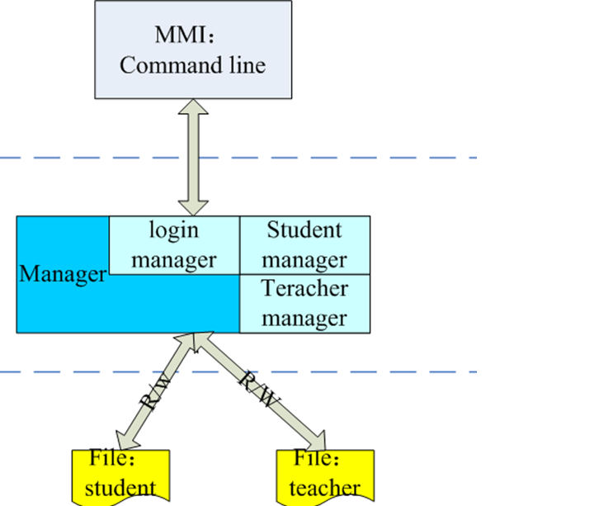
10.2学生信息管理系统

Slide 4

10.3项目实施计划
项目分组：两人一组，相互讨论，独立完成。
项目计划：
分以下几步完成：
第一步：完成学生信息管理的部分。
第二步：完成老师信息管理、和登陆管理。
第三步：完成权限管理。

Slide 5
10.4项目要求
1、程序书写格式，按照高质量编程规范完成。
2、程序的注释不得少于代码的40%。
3、使用makefile对项目进行编译。编译选项加-Wall。
4、代码的不同的功能放在不同的文件中。
参考目录：
/doc/
/src/
main.c
meanu.c
student.c
student.h
teacher.c
teacher.h
tooler.c
tooler.h
common.h
Makefile
可以参考此目录文件也可以根据自己的设计组织自己的目录文件结构。
5、项目每日提交一次，提交内容：程序、相应文档、进度报告、问题疑点。

